Slide 1

Internet stvari i servisa – Projekat 1
Student:
Aleksandar Stojković, 18432

Slide 2

Sadržaj
Dataset
Baza - InfluxDB
Protofile
Nestjs servis – gRPC server
Dotnet servis – gRPC klijent i RESTful web servis
Dockerizacija
Testiranje

Slide 3
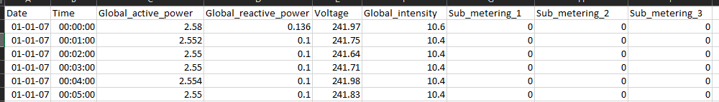
Dataset - Household power consumption
Merenja potrošnje struje u okviru jednog domaćinstva
Sadrži 260 640 merenja u periodu od januara 2007. godine do juna 2007. godine
Period između dva merenja je 1 minut
Dataset je spoj podatka dobijenih na osnovu merenja 3 senzora u različitim oblastima kuće
Podaci u dataset-u:
Datum
Vreme
Ukupna aktivna snaga (kW)
Ukupna reaktivna snaga (kW)
Voltaža (V)
Ukupna jačina struje (A)
Potrošena energija za oblast 1 (Wh)
Potrošena energija za oblast 2 (Wh)
Potrošena energija za oblast 3 (Wh)

Slide 4
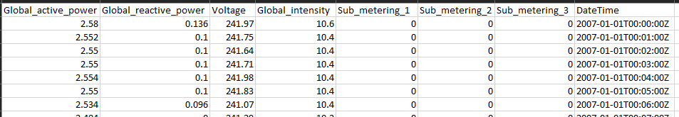
Dataset - Household power consumption
Oblast 1 obuhvata kuhinju:
Mašina za pranje sudova
Rerna
Mikrotalasna peć
Oblast 2 obuhvata sobu za veš:
Veš mašina
Mašina za sušenje veša
Frižider
Sijalica
Oblast 3:
Bojler

Slide 5
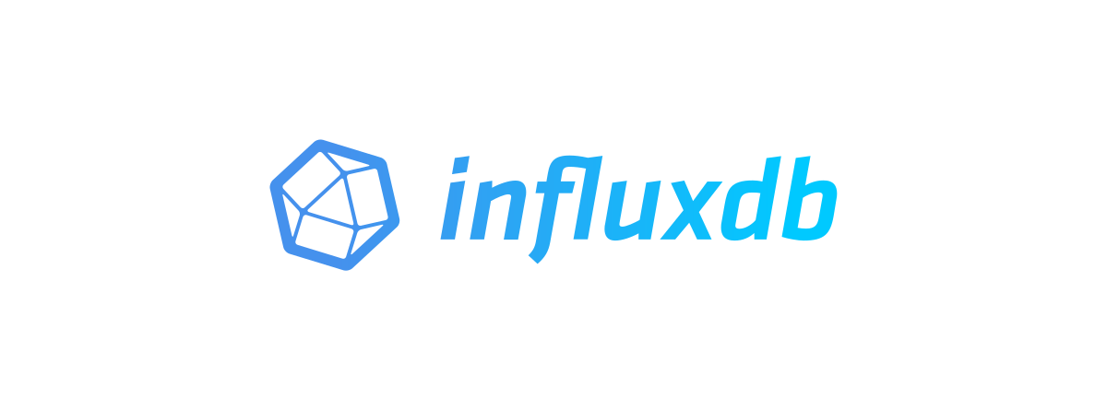
Baza – InfluxDB
Open-source time series database developed bz the InfluxData
Influx CLI omogućava interakciju i upravljanje InfluxDB instancom
Upis podataka iz dataset-a preko influx cli-a:
-b je bucket name
-f je putanja do file-a
Ako dataset ne sadrži header potrebno je dodati ga pomoću --header

Slide 6
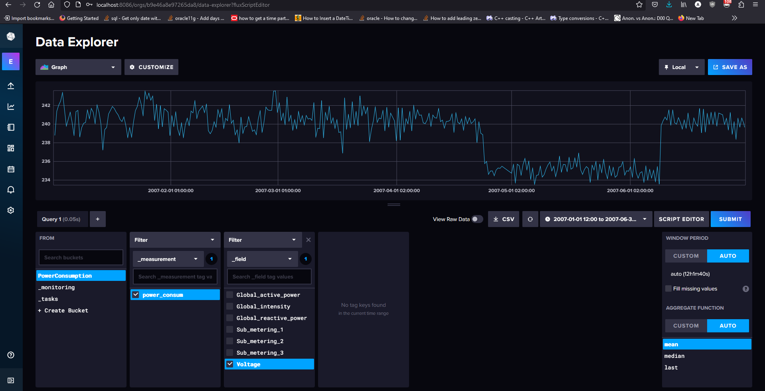
Baza – InfluxDB

Slide 7
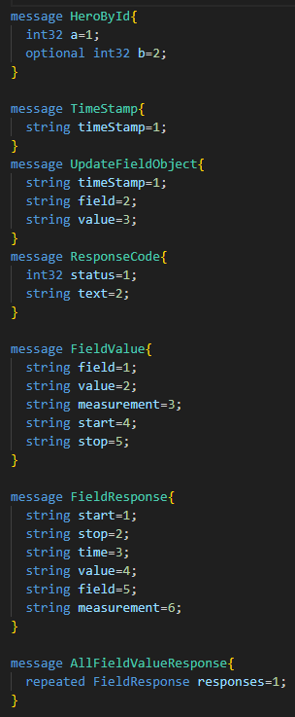
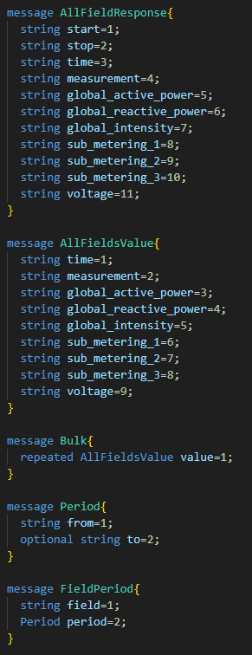
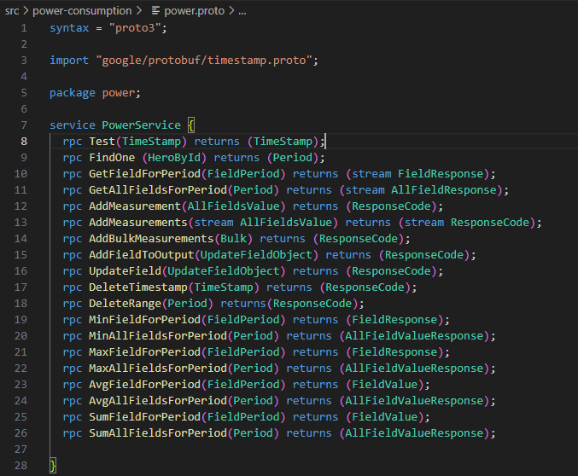
Protofile

Slide 8

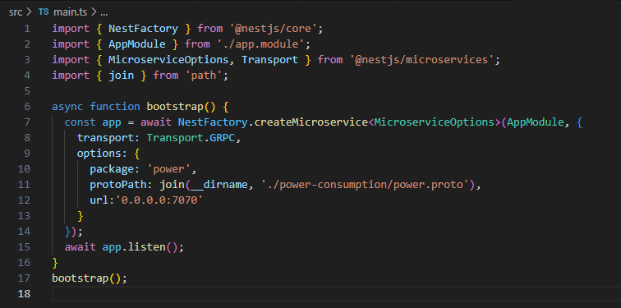
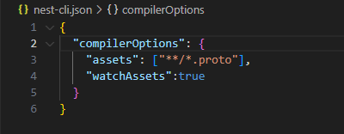
Nestjs servis – gRPC server
Paketi:
Konfiguracija aplikacije:
nest-cli.json
main.ts

Slide 9
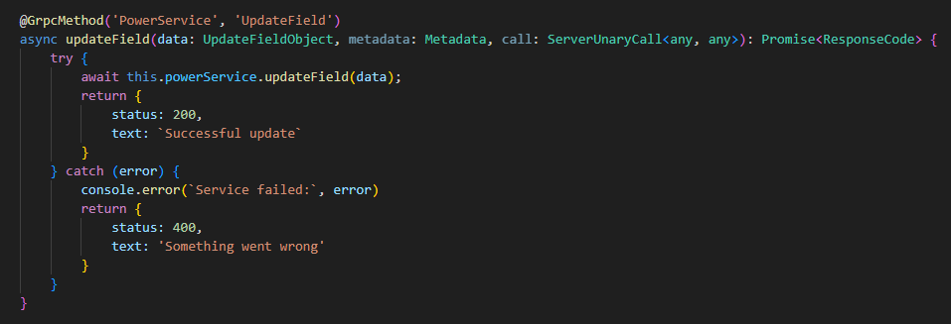
Nestjs servis – gRPC server
Controller:

Slide 10
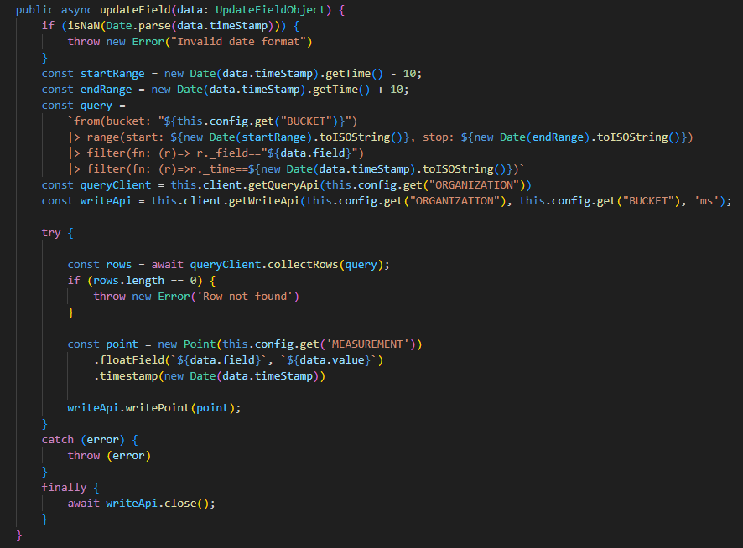
Nestjs servis – gRPC server
Service:

Slide 11
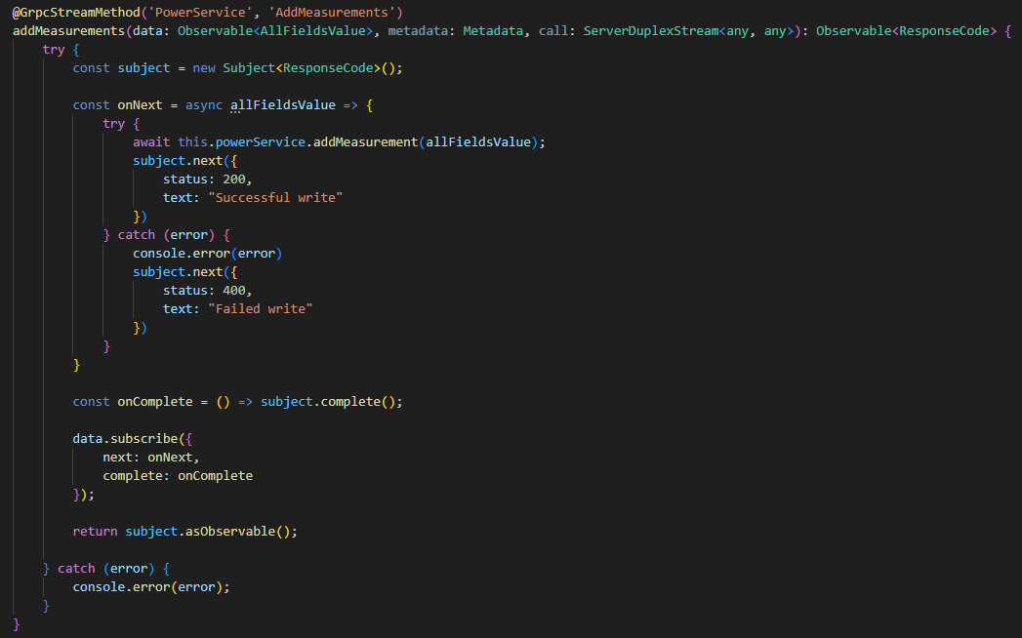
Nestjs servis – gRPC server
Controller:
Notes:
Grpc stream method se koristi samo kada i klijent i server stream-uju.

Slide 12
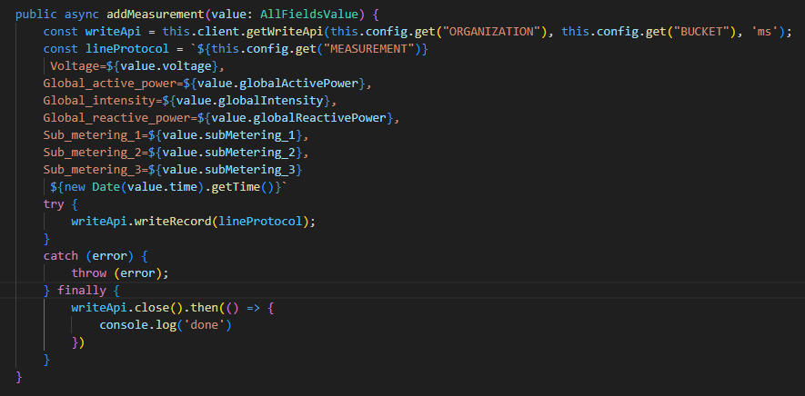
Nestjs servis – gRPC server
Service:

Slide 13
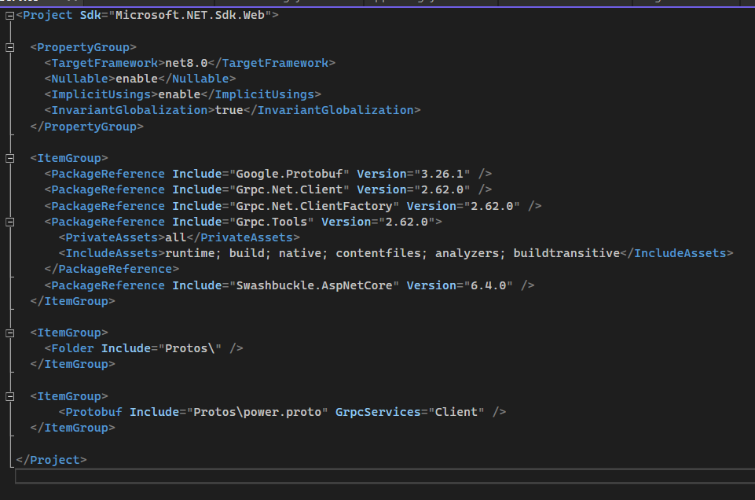
Dotnet servis – gRPC klijent i RESTful web servis
Csproj file:

Slide 14
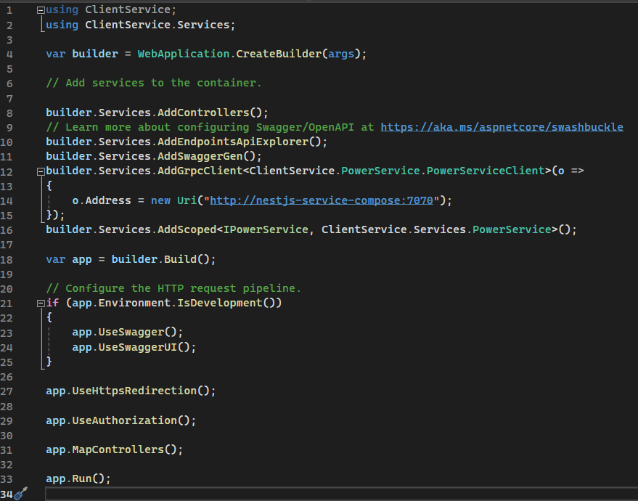
Dotnet servis – gRPC klijent i RESTful web servis
Program.cs:

Slide 15
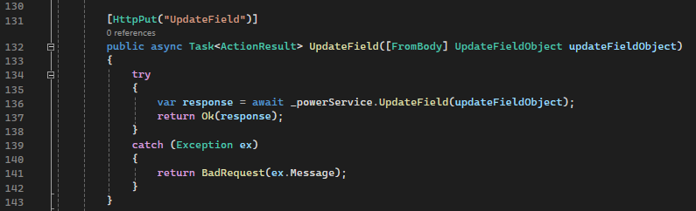
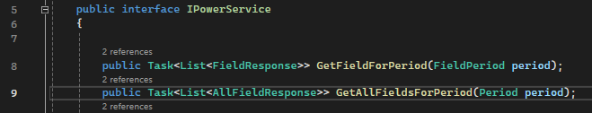
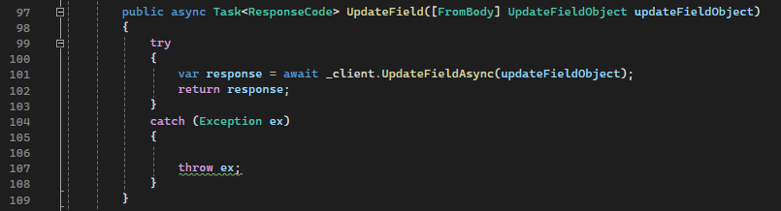
Dotnet servis – gRPC klijent i RESTful web servis
Controller:
Interface:
Service:

Slide 16
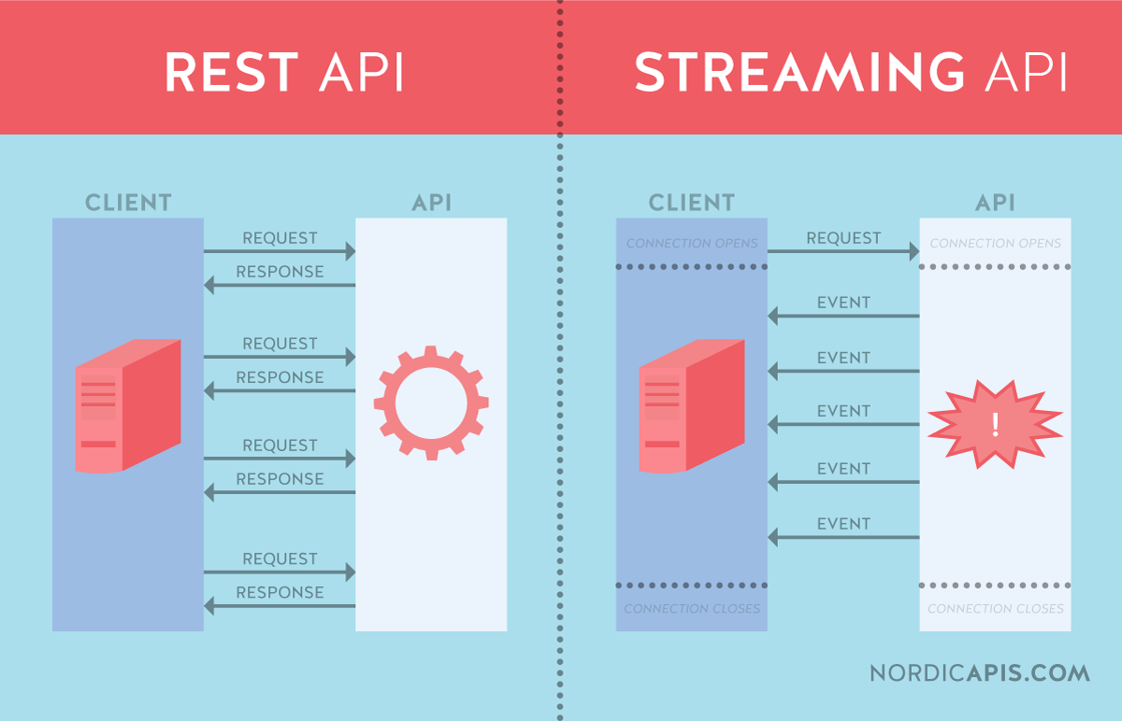
Dotnet servis – gRPC klijent i RESTful web servis
Controller: AddMeasurements?

Slide 17
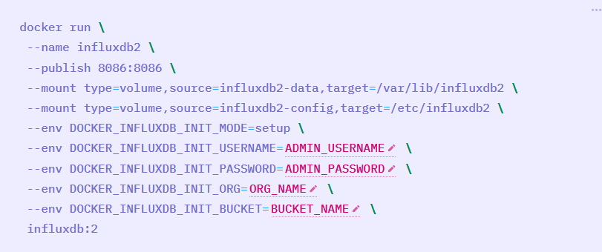
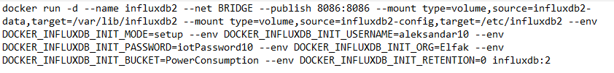
Dokerizacija
InfluxDB:

Slide 18
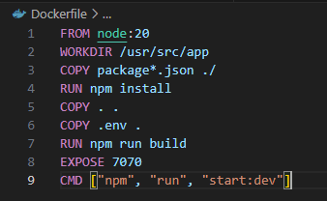
Dokerizacija
Nestjs:

Slide 19
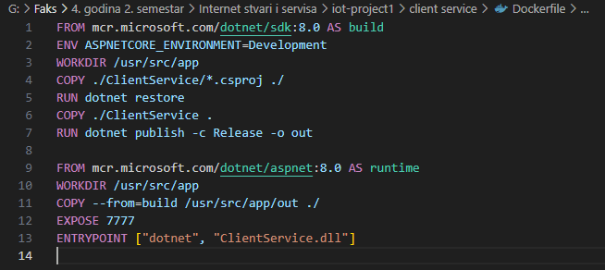
Dokerizacija
Dotnet:

Slide 20
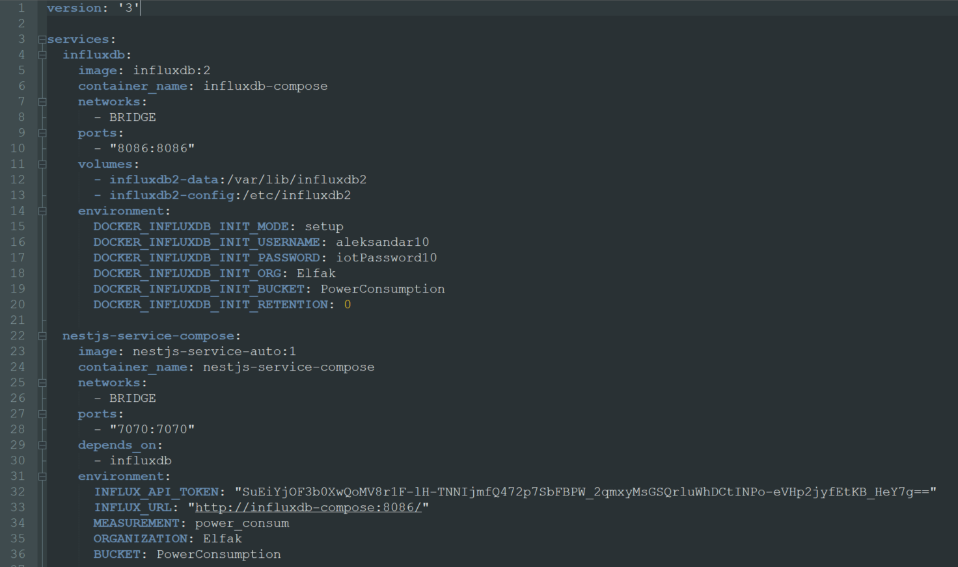
Dokerizacija
Docker-compose:

Slide 21
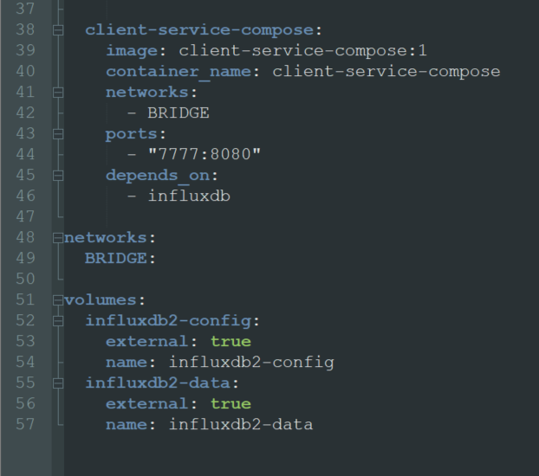
Dokerizacija
Docker-compose:

Slide 22
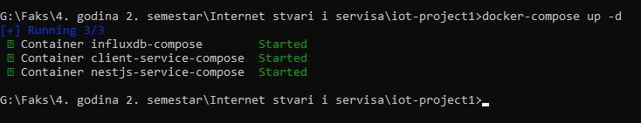
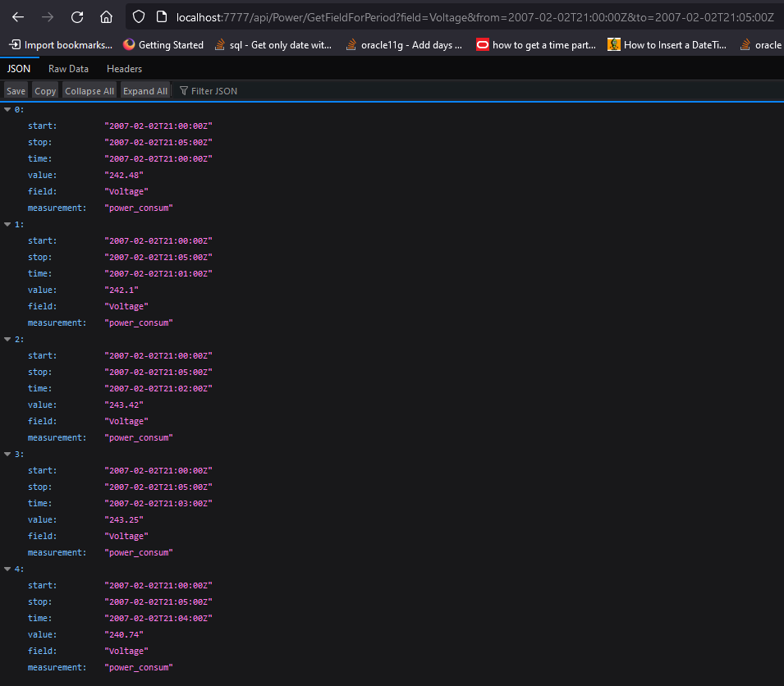
Testiranje
Pokretanje:
Browser:

Slide 23
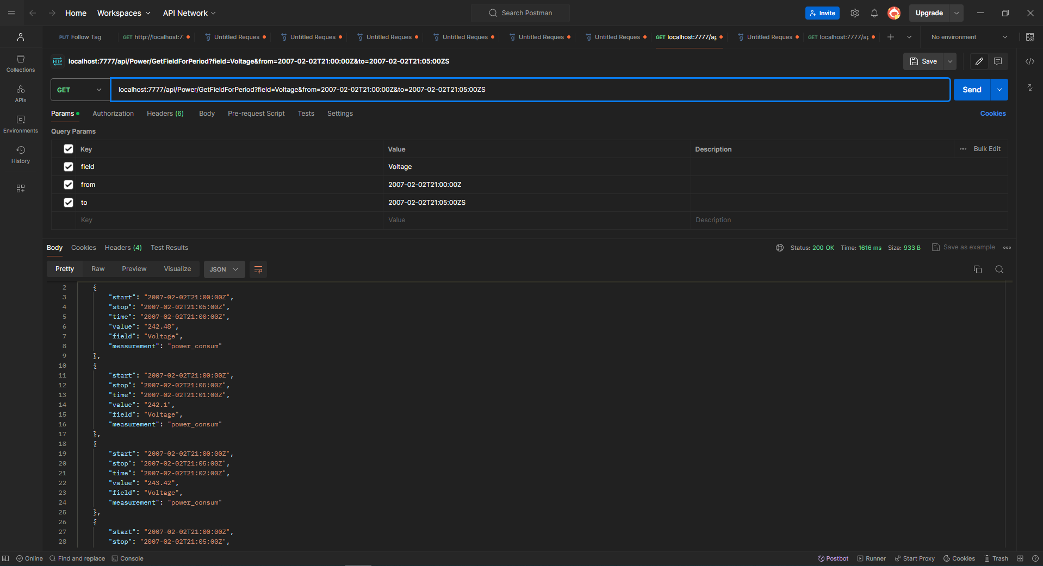
Testiranje
Postman:

